Slide 1

07.1-1
서버모터
SG90 서버모터
아두이노 포트를 통하여 신호를 입력해 하는 방법에 대해서 알아 봅니다.

Slide 2
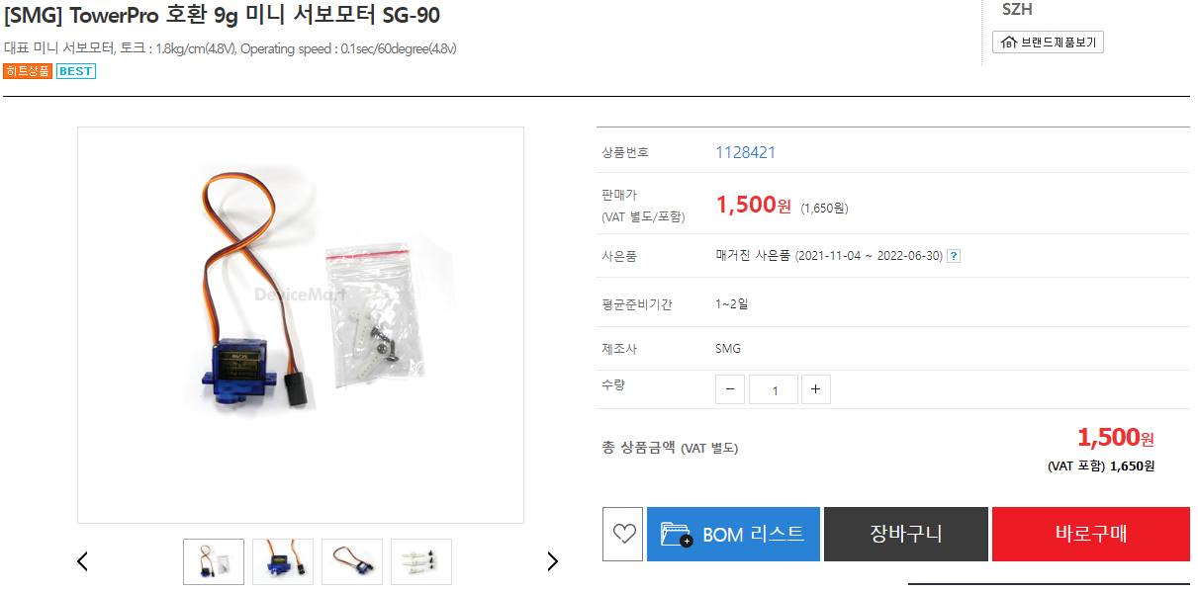
02.1-1
서버모터

Slide 3
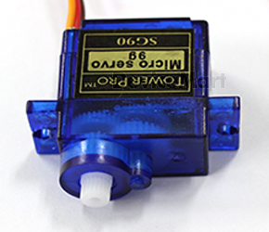
02.1-1
서버모터
서보모터
모델 : SG90
0~180도 회전

Slide 4
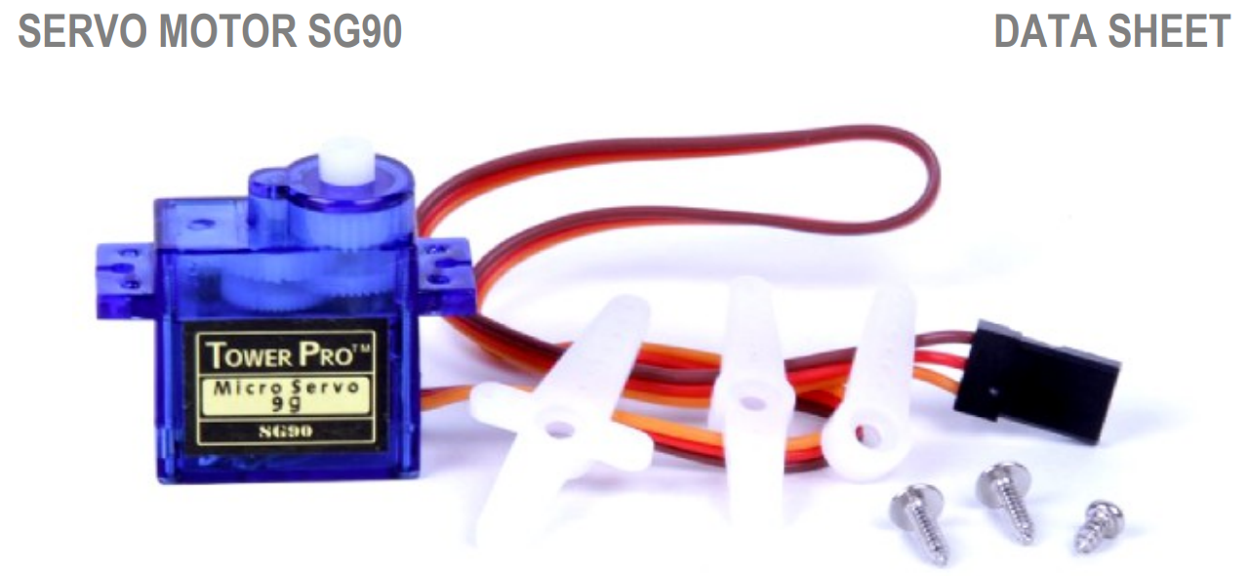
02.1-1
아두이노 포트
Tiny and lightweight with high output power. Servo can rotate approximately 180 degrees (90 in each direction), and works just like the standard kinds but smaller. You can use any servo code, hardware or library to control these servos. Good for beginners who want to make stuff move without building a motor controller with feedback & gear box, especially since it will fit in small places. It comes with a 3 horns (arms) and hardware.

Slide 5
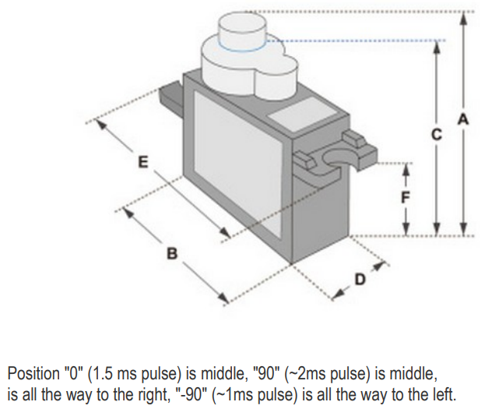
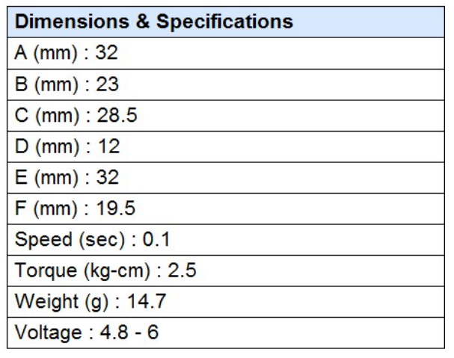
02.1-1
아두이노 포트

Slide 6
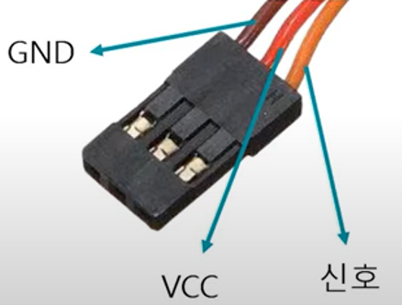

02.1-1
아두이노 포트
PWM 조절

Slide 7
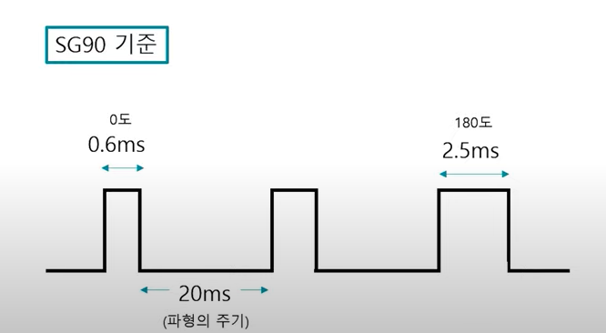
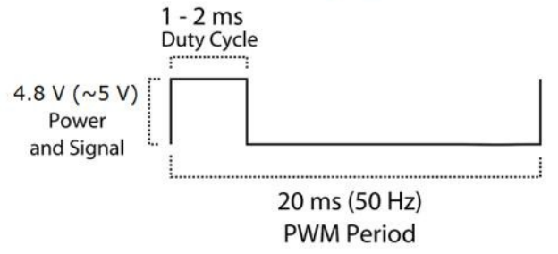
07.1-1
서버모터
각도조절
Pwm입력 사용(pluse)
PWM핀 아니어도 디지털 핀 아무 곳이나 사용 가능
PWM 신호를 이용하여 각도를 조절합니다.

Slide 8
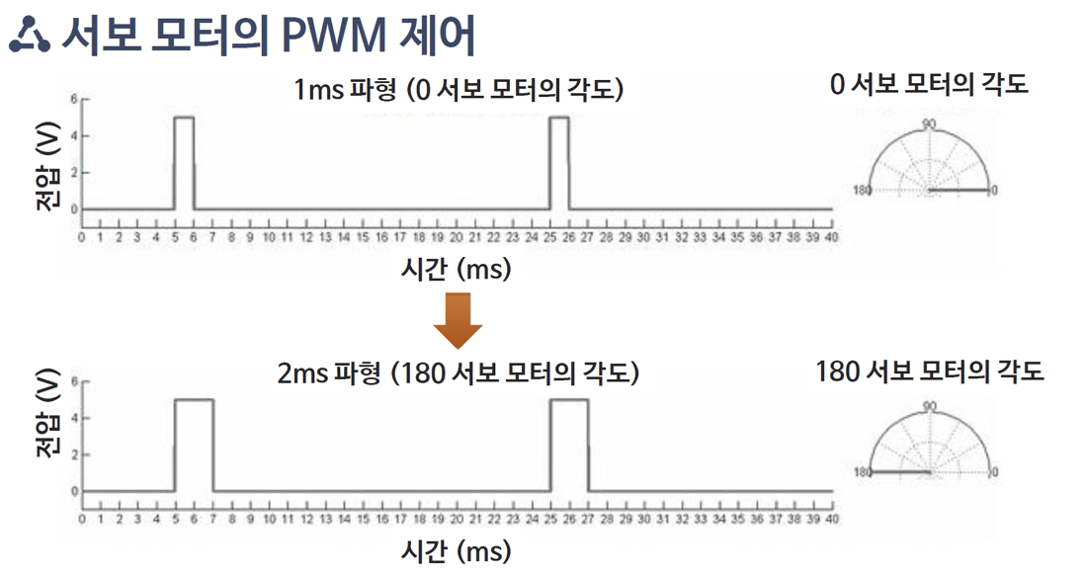
01.2
예제 실행해 보기

Slide 9
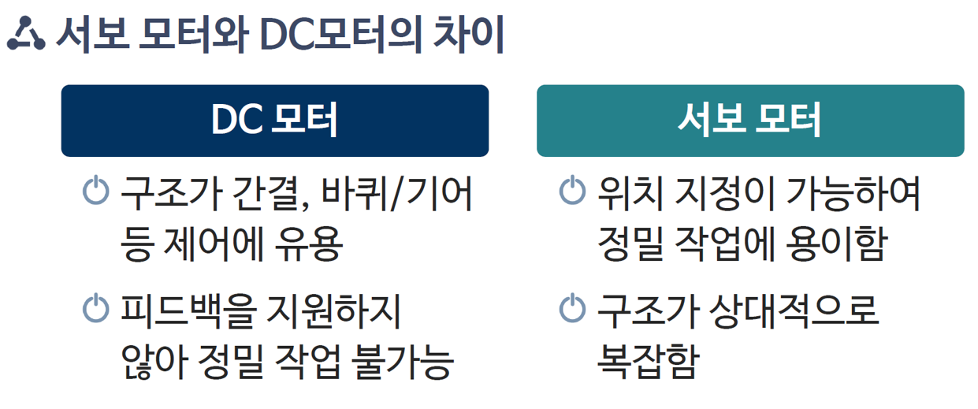
02.1-1
아두이노 포트

Slide 10
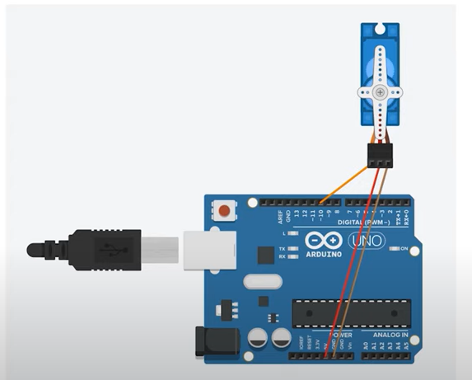
02.1-1
아두이노 포트
회로구성
아두이노와 SG90 모터를 PWM 포트에 연결합니다.

Slide 11
01.2
예제 실행해 보기
예제5: 180도 돌리기
수동으로 PWM 주파수를 생성해 봅니다.
코드: 06.3_sg90_5
void setServo(int degree){
int hTime = 0;
int lTime = 0;
if(degree <0) {
degree = 0;
} else if(degree>180){
degree = 180;
}
hTime = (int)(minPulse + ((maxPulse-minPulse)/180.0 * degree));
lTime = freq - hTime;
digitalWrite(servoPin,HIGH);
delayMicroseconds(hTime);
digitalWrite(servoPin,LOW);
delayMicroseconds(lTime);
}
// 서버 연결핀
const int servoPin = 3;
int freq = 20000; // 20 milliseconds (50Hz)
int minPulse = 600; // 60 micro seconds
int maxPulse = 2500; // 2500 micro second
void setup(){
pinMode(servoPin, OUTPUT);
digitalWrite(servoPin, LOW);
}
void loop() {
for(int i=0; i<180;i++){
setServo(i);
}
for(int i=180;i>0;i--){
setServo(i);
}
}
void setup(){
pinMode(servoPin, OUTPUT);
digitalWrite(servoPin, LOW);
}

Slide 12


01.2
예제 실행해 보기
라이브러리
아두이노 IDE 는 서보모터를 제어 할 수 있도록 라이브러리를 기본 탑제하고 있습니다.
전처리기 include 를 통하여 Servo.h 해더 파일을 삽입합니다.
관련함수

Slide 13
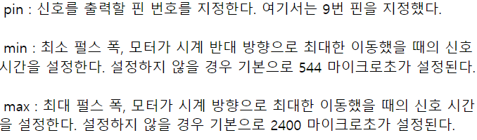
01.2
예제 실행해 보기
myservo.attach(servoPin, minPulse, maxPulse);
→ 아두이노 우노(Uno) 보드에서 서보라이브러리를 사용할 경우 9번핀과 10번핀은 PWM 코드를 지원하지 않는다.

Slide 14
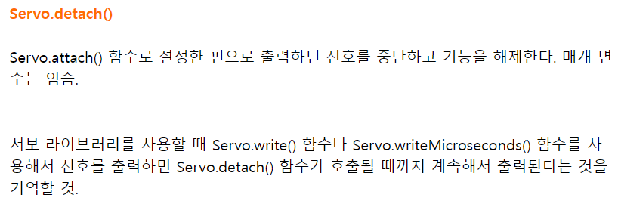
01.2
예제 실행해 보기

Slide 15
01.2
예제 실행해 보기
예제1: 180도 돌리기
이전 예제를 서보라이브러리를 이용하여 다시 구현해 봅니다.
코드: 06.3_sg90_1
// 라이브러리 사용
#include <Servo.h>
// 서보객체 생성
Servo myservo;
// 서버 연결핀
const int servoPin = 3;
int minPulse = 600; // 60 micro seconds
int maxPulse = 2500; // 2500 micro second
void setup(){
myservo.attach(servoPin, minPulse, maxPulse);
}
void loop() {
// 정방향
for(int i=0;i<=180;i++){
myservo.write(i);
delay(15);
}
// 역방향
for(int i=180;i>0;i--){
myservo.write(i);
delay(15);
}
}

Slide 16
02.1-1
아두이노 포트

Slide 17
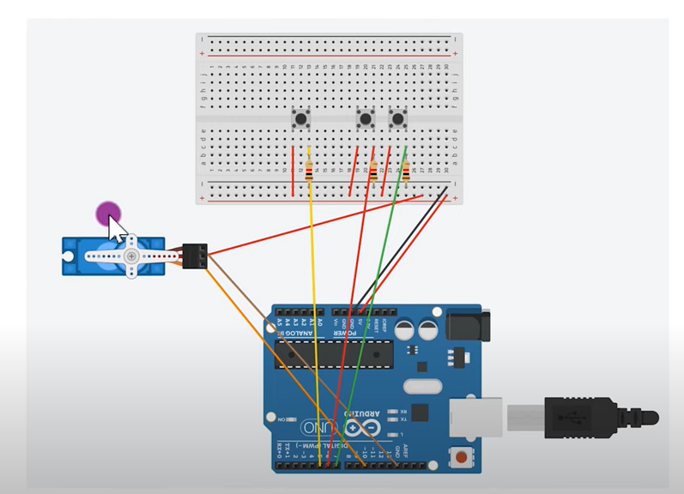
01.2
예제 실행해 보기
버튼으로 모터 제어하기

Slide 18
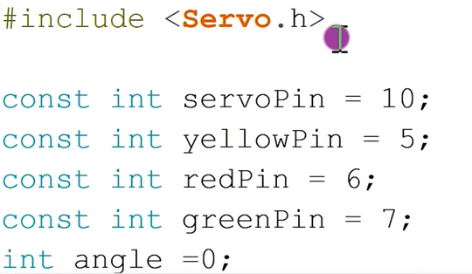

01.2
예제 실행해 보기

Slide 19
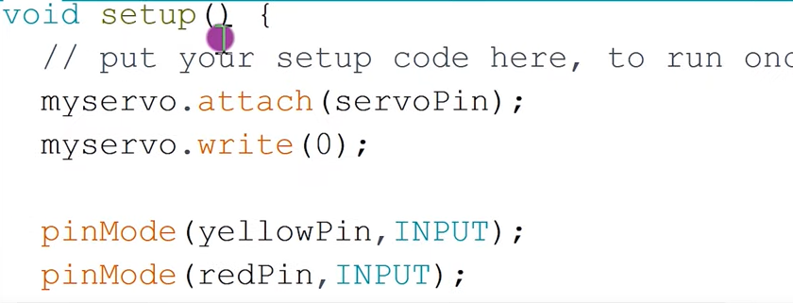
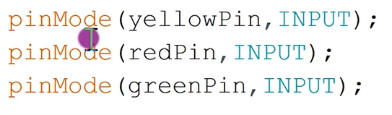
01.2
예제 실행해 보기

Slide 20
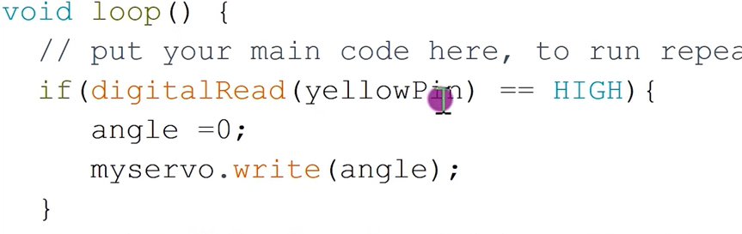


01.2
예제 실행해 보기

Slide 21
02.1-1
아두이노 포트

